Slide 1
Staś i Zosia rozpoznają i dopasowują

Slide 2
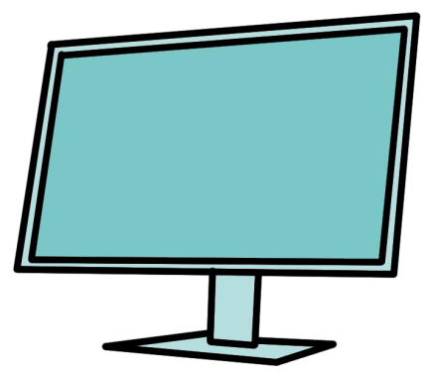
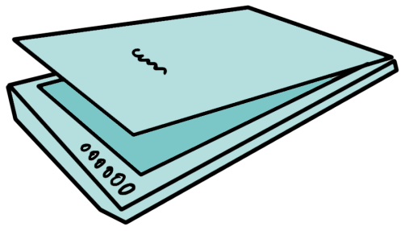
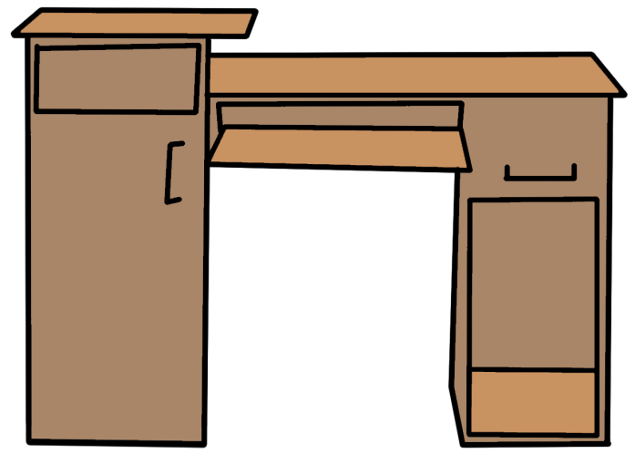

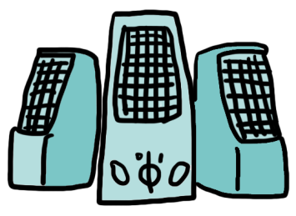

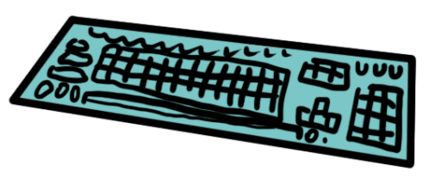
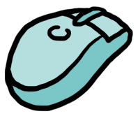
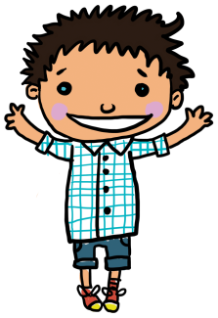
Nowy gość w pokoju – komputer
Ustaw elementy zestawu komputerowego na biurku
Notes:
Ćwiczenie na klikanie lewym przyciskiem myszy. Nie ma znaczenia miejsce ani kolejność klikania. Po umieszczeniu wszystkich elementów - nagroda

Slide 3


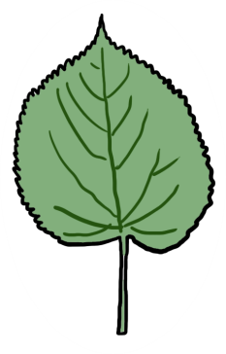
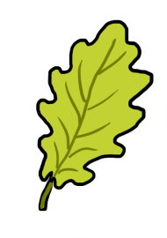
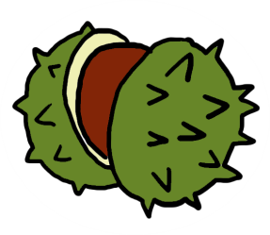
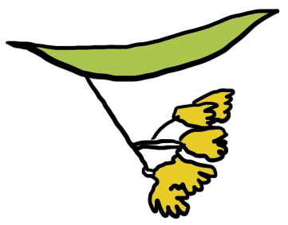
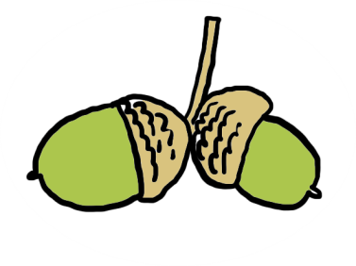
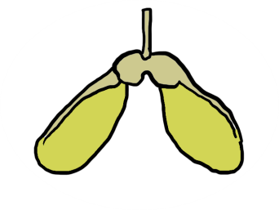
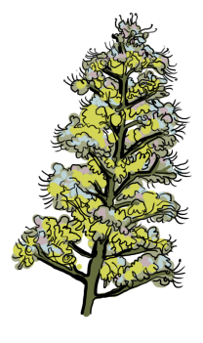
Rozpoznawanie drzew na podstawie wyglądu liści i kwiatów lub owoców
Dopasuj liść do nazwy drzewa, a następnie do owocu lub kwiatu
b)
a)
c)
d)
1) lipa
2) dąb
3) kasztanowiec
4) klon
D.
B.
A.
C.
Przykład dopasowania: 7) + G. + k)
Notes:
Uwagi dla Nauczyciela: Ćwiczenie wykonać na tablicy suchościeralnej lub multimedialnej – rysujemy strzałki dwustronne, lub zestawiamy oznaczenia, np. 1) + E. + e).

Slide 4



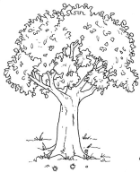

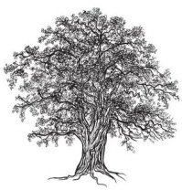


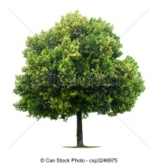

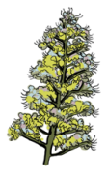

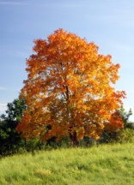
Dopasowanie liści i kwiatów / owoców do drzew
Dopasuj do drzewa nazwę, liść, a następnie owoc lub kwiat
drzewo | nazwa | liść | owoc lub kwiat
lipa
dąb
klon
kasztanowiec
Notes:
Uwagi dla Nauczyciela: Ćwiczenie sprawnego posługiwania się myszką - klikanie. Uwaga: każde kliknięcie wypełnia tabelę!

Slide 5
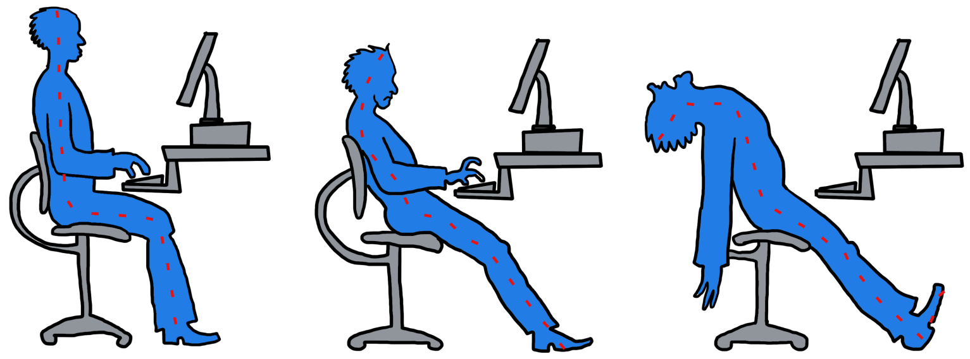

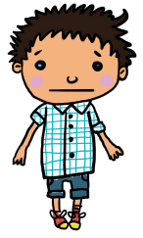
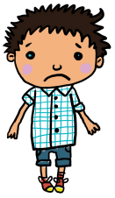
Gdy siedzę przy komputerze zbyt długo…
Który człowieczek siedzi prawidłowo i nie będą go bolały plecy?
Kliknij myszką w cyferkę pod nim
1.
2.
3.

Slide 6
Gdy siedzę przy komputerze zbyt długo… cz.II – ćwiczenia przy biurku

